Slide 1

ОТЛАДКА ПРОГРАММЫ
Дисциплина: Основы алгоритмизации и программирования

Slide 2

ОШИБКИ
Синтаксическая ошибка возникает, когда код не соответствует правилам грамматики языка:
пропущенные точки с запятой,
необъявленные переменные,
непарные круглые или фигурные скобки и т.д.
Семантическая ошибка (логическая) возникает, когда код является синтаксически правильным, но делает не то, что задумал программист.
Ошибка этапа выполнения - прерывает программу и препятствует ее дальнейшему выполнению. Как правило, вызваны неожиданным результатом некоторых вычислений в исходном коде.

Slide 3
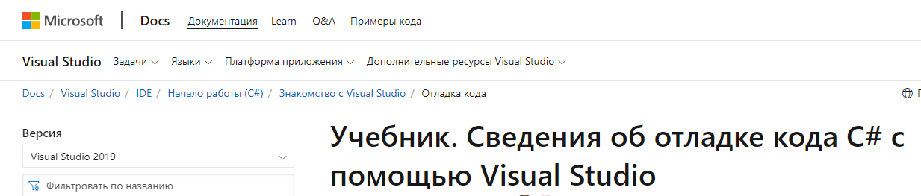
ОТЛАДКА ПРОГРАММЫ
Отладка - процесс локализации и исправления ошибок.
Отладчик («дебаггер», от англ. «debugger») -компьютерная программа, которая позволяет программисту контролировать выполнение кода.
Базовые средства отладчика:
Степпинг (пошаговое выполнение кода)
Команда «Выполнить до текущей позиции»
Команда «Продолжить»
Точки останова

Slide 4
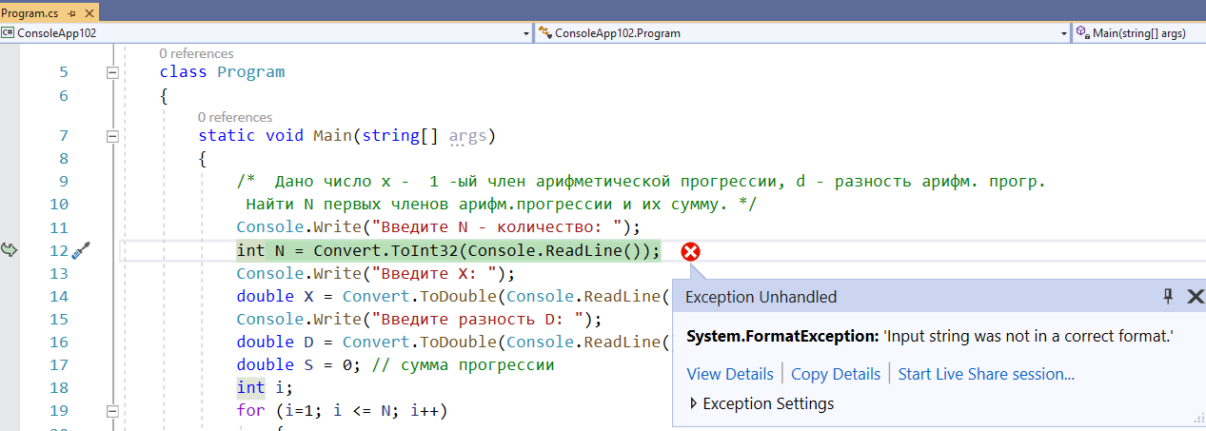

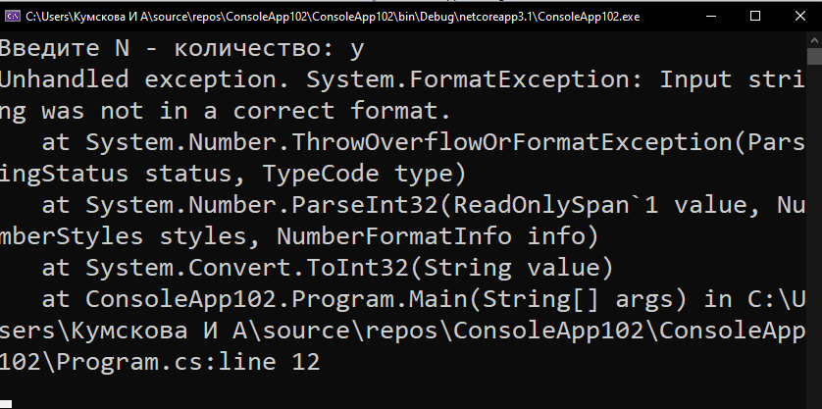
Debug | Start Debugging –
запустить в режиме отладки
Debug | Start Without Debugging -
запустить в режиме выполнения и без возможности отладки

Slide 5
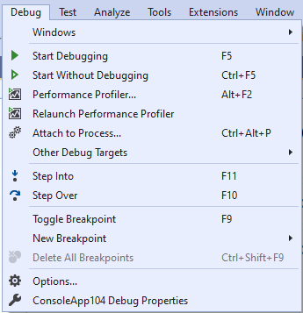

СТЕППИНГ
Степпинг (англ. «stepping») - возможность отладчика выполнять код пошагово (строка за строкой).
Команды степпинга:
Команда «Шаг с заходом»
Команда «Шаг с обходом»
Команда «Шаг с выходом»

Slide 6
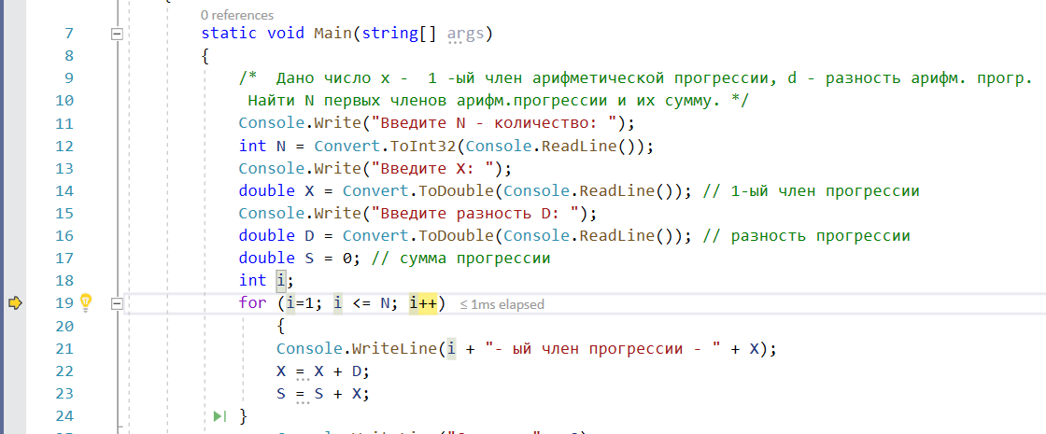


или
Команда «Шаг с заходом» («Step into») выполняет следующую строку кода. Если этой строкой является вызов функции, то «Шаг с заходом» открывает функцию и выполнение переносится в начало этой функции.

Slide 7
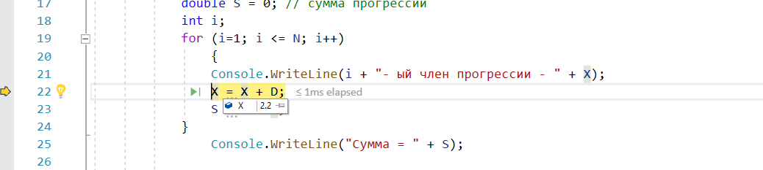

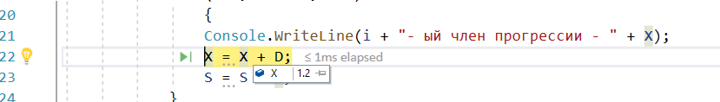

Slide 8


СТЕППИНГ
Команда «Шаг с обходом» («Step over») позволяет выполнить следующую строку кода. Только если этой строкой является вызов функции, то «Шаг с обходом» выполнит весь код функции в одно нажатие и возвратит контроль после того, как функция будет выполнена.
Команда «Шаг с выходом» («Step out») возобновляет выполнение приложения (и работу отладчика) до возврата данных текущим методом или текущей функции.

Slide 9
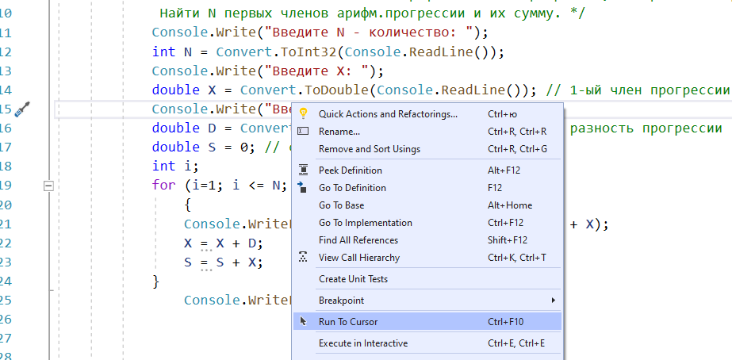
Команда «Выполнить до текущей позиции»
Команда «Выполнить до текущей позиции» позволяет в одно нажатие выполнить весь код до строки, обозначенной курсором. Затем контроль обратно возвращается и можно проводить отладку с указанной точки уже более детально.

Slide 10
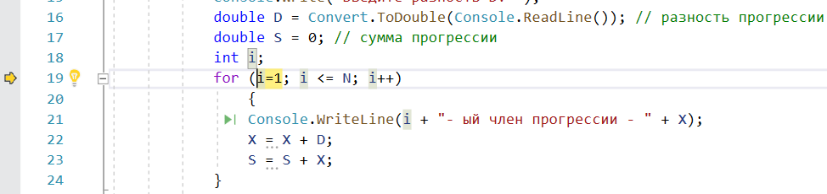

Команда «Продолжить»
При нахождении в середине сеанса отладки программы можно сообщить отладчику продолжать выполнение кода до тех пор, пока он не дойдет до конца программы (или до следующей контрольной точки).

Slide 11
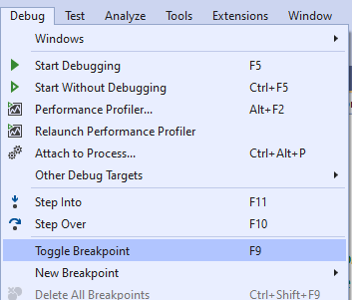
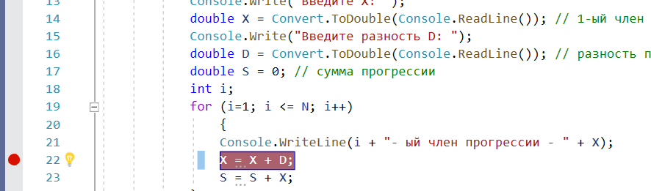
Точки останова /прерывания
Точки останова («breakpoints») - это специальные маркеры, на которых отладчик останавливает процесс выполнения программы.

Slide 12
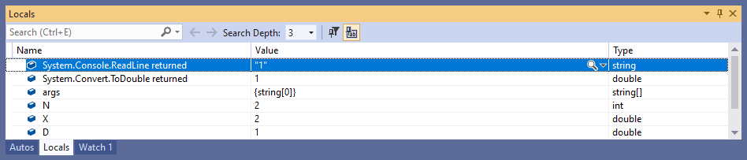
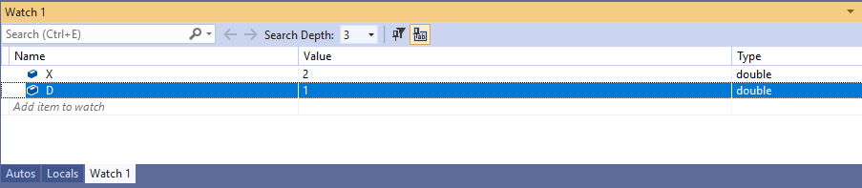
Проверка значений переменных

Slide 13
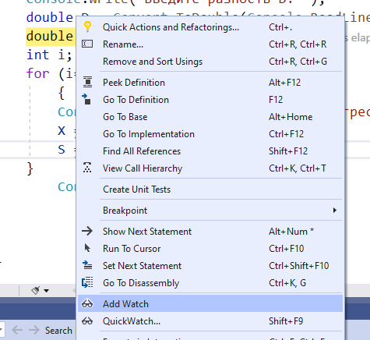
Проверка значений переменных

